Slide 1

СУБД для специалиста по информационной безопасности

Slide 2
Темы лекции
Сложно структурированные данные в РСУБД
Деревья
Графы
Временные данные
XML, JSON в РСУБД
Объектные данные

Slide 3
Представление иерархических данных в РСУБД

Slide 4
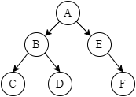
Проблема хранения иерархий
Реляционное отношение
Иерархия (дерево)
VS
Классификаторы
Управленческие иерархии
Вложенность компонентов сложных систем
….

Slide 5
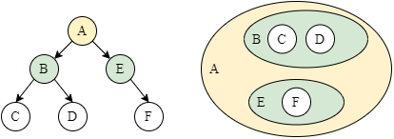
Подходы к представлению деревьев в разных областях
Рекурсивная модель
Множественная модель
Древовидная структура с базовым типом Т – это либо:
пустая структура;
либо узел типа Т, с которым связано конечное число древовидных структур с базовым типом Т, называемых поддеревьями.
Каждый узел дерева представляет собой множество, включающее все нижележащие узлы как подмножества

Slide 6
Операции над деревом выборка данных
Q1. Вывести список всех листьевых элементов;
Q2. Найти корень дерева;
Q3. Определить длину максимального пути (глубину, (размер) дерева;
Q4. Вывести все пути по одному (двум, трем ...) уровням в дереве;
Q5. Суммирование данных узлов по поддереву от заданного корня;
Q6. Вычислить уровень иерархии данного узла (уровень узла - число дуг между узлом и корнем т.е. какая длина пути от корня до данного элемента);
Q7. Вычислить уровни всех узлов;
Q8. Вычислить разность уровней двух заданных узлов (разность уровней - число дуг между двумя данными узлами);
Q9. Вывести путь между двумя узлами;
Q10.Вывести список всех потомков данного элемента. Возможные модификации:
потомков заданного уровня (детей, внуков, правнуков ...);
потомков до заданного уровня;
всех терминальных потомков;
Q11.Вычислить количество потомков данного элемента. Возможны аналогичные модификации.
Q12.Вывести списки всех потомков всех элементов (пара элемент – потомок).
Q13.Вывести список всех предков данного элемента. Возможные модификации:
предков заданного уровня (родитель, дед, прадед ...);
всех предков до заданного уровня;
Q14.Вычислить количество предков данного элемента. Возможны аналогичные модификации.
Q15.Вывести список всех общих предков для (двух и более) заданных элементов, в том числе, при различных условиях
находящихся на заданном расстоянии (в том числе ближайших);
элементы расположены на одном уровне;
элементы расположены на разных уровнях;
Q17.Найти всех общих предков для (двух и более) заданных элементов. Возможные модификации:
начиная сверху;
начиная снизу;
Q18.Вычислить количество общих предков у двух узлов.

Slide 7
Операции над деревом модификация данных
Операции выборки данных
Контроль целостности
Операции модификации данных
M1. Вставка узла
M2. Удаление узла
M3. Вставка поддерева
M4. Удаление поддерева (удаление узла и всех его потомков)
М5. Перемещение поддерева
M6. Конвертация из данного представления в другие
Требования к хранению
Сохранение структурной целостности данных
Единственный корень
Единственный обязательной предок
…
Эффективная реализация выборки данных
Эффективная реализация модификации данных
Минимальная избыточность

Slide 8
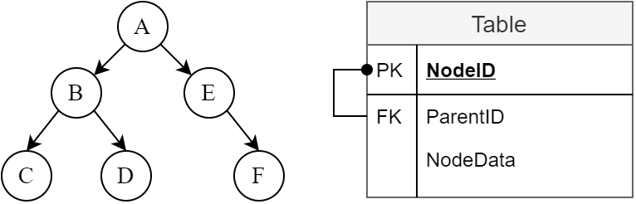
Модель с рекурсивным указателем Структура
NodeId | ParentId | NodeData
A | null | * * *
B | A | * * *
C | B | * * *
D | B | * * *
E | A | * * *
F | E | * * *

Slide 9
Модель с рекурсивным указателем Операции
С помощью одного SQL запроса можно извлечь только дочерний уровень.
Для нескольких – запрос с само объединением.
Схема хранения не содержит информации насколько глубоко дерево
необходимо продолжать расширять запрос, пока в результате не будет получено пустое множество.
Если необходимо извлечь список узлов поддерева нескольких подуровней
придется использовать объединение результатов нескольких запросов, возвращающих узлы конкретного уровня.
SELECT PARENT.NodeId, 'PARENT_OF', CHILD.NodeId
FROM Table AS PARENT INNER JOIN Table AS CHILD
ON PARENT.NodeId = CHILD.ParentId;
SELECT Parent.NodeId, 'parent_of', Grandchild.NodeId
FROM Table AS Parent, Table AS Child, Table AS Grandchild
WHERE Parent.NodeId = Child.ParentId
AND Child.NodeId = Grandchild.ParentId;
* * *

Slide 10
Модель с рекурсивным указателем Выводы
Достоинства
Недостатки
Простота
Малая избыточность
Высокие затраты по временным и техническим ресурсам при обработке больших иерархических структур (пути, поддеревья)
Применение
Простые задачи без поиск по иерархии и работы с уровнями (работа только с ближайшим предком/потомком)
Другие подходы с избыточностью для повышения эффективности операций

Slide 11
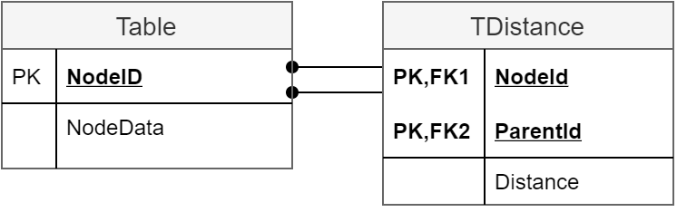
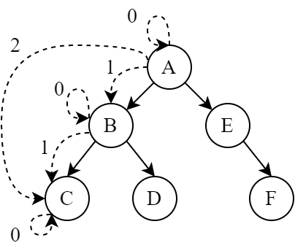
Рекурсивная ссылка с глубиной (пара предок-потомок с глубиной)
NodeId | ParentId | Distance
A | A | 0
B | B | 0
B | A | 1
C | C | 0
C | B | 1
C | A | 2
D | D | 0
D | B | 1
D | A | 2
E | E | 0
E | A | 1
F | F | 0
F | E | 1
F | A | 2

Slide 12
Рекурсивная ссылка с глубиной Особенности
Достоинства
Недостатки
Простые запросы без рекурсии и встроенных соединений
Комбинаторный рост избыточности (n-1 строка для узла на n уровне)
Усложняется вставка узла
Усложняется перемещение узла
Применение
выполнение операции на поддереве, например, вычисление суммарных значений по ведомости материалов;
передача данных вниз от родителя детям или вверх от детей родителям.

Slide 13
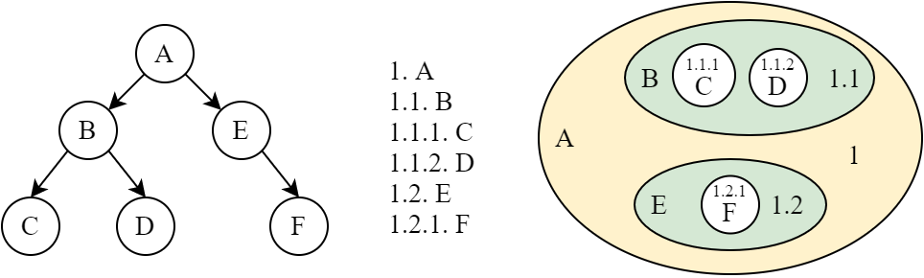
Материализованный путь Идея метода
Суть метода заключается в хранении пути от вершины до данного узла в явном виде и в качестве ключа.
Концептуально основан на подходе вложенности и множественном представлении деревьев.

Slide 14
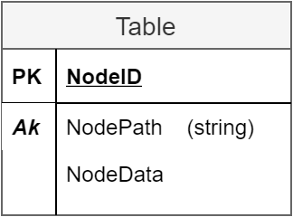
Материализованный путь Схема хранения
NodeId | NodePath | NodeData
A | “1.” | * * *
B | “1.1.” | * * *
C | “1.1.1.” | * * *
D | “1.1.2.” | * * *
E | “1.2.” | * * *
F | “1.2.2.” | * * *

Slide 15
Материализованный путь Запросы
Выбрать всех потомков для заданной вершины (с путем “1.2.”)
Select NodeID
From Table
Where NodePath like '1.2.%'
Поиск родителя
SELECT t2.*
FROM Table t1, Table t2
WHERE t1.NodeId=3 AND
t2.NodePath=SUBSTRING( t1.NodePath, 1, (LENGTH(t1. NodePath)
- LOCATE('.', REVERSE(t1. NodePath))));

Slide 16
Материализованный путь Особенности
Достоинства
Недостатки
Простота
Небольшая избыточность
Ограничение на глубину дерева
Сложность оптимизации запросов текстового поиска
Применение
Работа с уровнями
Естественная поддержка списков

Slide 17
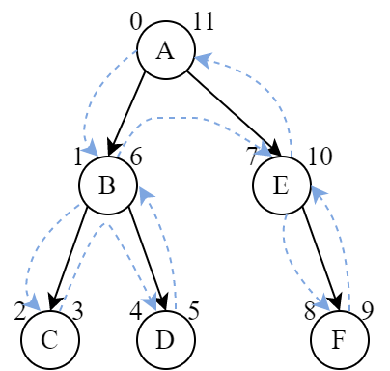
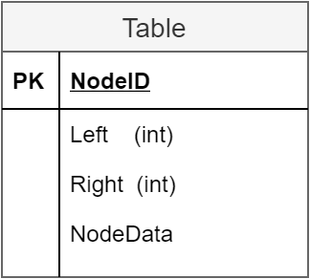
Множественная модель дерева Идея метода и схема хранения
Joe Celko
два дополнительных целочисленных поля Left и Right, в которые заносятся результаты обхода дерева, начиная с корня
Размер узла = (right – left)

Slide 18
Множественная модель дерева Примеры запросов
Поиск листьев
SELECT *
FROM Personnel
WHERE (right - left) = 1;
SELECT *
FROM Personnel
WHERE left = (right - 1);
Вложенные элементы узла Left(предка)<Left(потомка) AND Right(предка)>Right(потомка)
Уровень элемента – число (count) его предков
Количество узлов в дереве (число всех потомков конкретного узла) – (Root.Right - Root.Left +1) /2
* * *

Slide 19
Множественная модель дерева Особенности
Достоинства
Недостатки
Простота
Маленькая избыточность
Простые запросы
Сложность модификации данных
Сложность поддержки целостности
Применение
Работа с мало изменяющимися (статическими) структурами

Slide 20
Сравнение методов
 | Модель с рекурсивным указателем | Рекурсивная ссылка с глубиной | Материализо-ванный путь | Множественная модель дерева
Простота структуры (число таблиц/ссылок/ минимальное число полей) | 1/1/2 | 2/2/4 | 1/0/2 | 1/0/3
Выборка потомков | + | + | + | +
Выборка поддерева | рекурсия | + | + | +
Выборка всех предков (пути) | рекурсия | + | + | +
Подсчет количества потомков узла | рекурсия | + | + | +
Определение уровня узла | рекурсия | + | + | +
Порядок следования узлов | нет | нет | да | да
Вставка узлов | + | - | - | -
Перемещение поддерева | + | - | - | -
Удаление поддерева | каскадное | каскадное | +- | +
Избыточность | мин | высокая | средняя | средняя
Ограничения (число уровней дерева) | нет | нет (кроме памяти) | да | нет
Дополнительная поддержка целостности | средняя | средняя | сложная | сложная

Slide 21
Операции над графом
Определить смежность вершин
Определить инцидентность узла к ребру
Найти путь между двумя вершинами
Найти подграф, обладающий заданными свойствами (опорное дерево, если это возможно)
Определить наличие циклов в графе и найти их
Выделить вершины с только входными дугами
Выделить вершины с только выходными дугами
….
Добавление вершины
Удаление вершины
Добавление дуги
Удаление дуги
Удалить вершины с только входными дугами
Удалить вершины с только выходными дугами
…

Slide 22
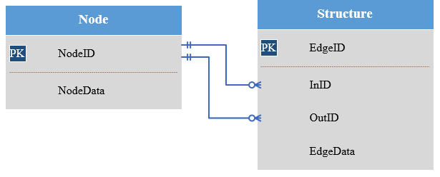
Хранение графов: матрица смежности
Методы представления
Матрица смежности
Лес деревьев
Сложные операции поиска пути и связанные с ним
Сложное поддержание целостности данных

Slide 23
Хранение графов: лес деревьев
Методы представления
Матрица смежности
Лес деревьев
Сложность эффективного разбиения графа
Характеристики итогового набора зависят от схемы хранения деревьев

Slide 24
Хронологические данные в РСУБД

Slide 25
Постановка задачи
Изменение во времени состояния объекта. Задача хранить историю изменения объекта, например, документа, чтобы иметь возможность восстановить его состояние в заданный момент времени.
Основное требование - приемлемое время отклика при восстановлении версии объекта
«темпоральные базы данных» (temporal database)
Регистрация событий, происходящих с объектом. Требуется хранить и восстанавливать историю действий, связанных с объектом.
Основное требование - скорость первичного сбора информации прежде всего, вставки новых записей

Slide 26
Способы хранения хронологических данных
Задача
Изменение во времени
Регистрация событий
Хранение даты изменения
Хранение интервала
Хранение номера периода (интервала)

Slide 27
Хранение даты изменения Схема данных
changed (дата изменения) — обозначение момента, когда произошло изменение состояния объекта
Определяемый параметр | Способ определения
Период актуальности состояния | Промежуток между этой датой и датой следующего изменения
Открытый интервал | Отсчитывается от максимальной даты в таблице и уходит в будущее
Период недействительности | Отражается использованием пустых (NULL) значений полей либо специальной колонкой для отражения статуса

Slide 28
Хранение даты изменения Характеристики
Достоинства
Простота
Отсутствие избыточности
Отсутствие проверок на пересечения периодов
Быстрая вставка новых записей
Недостатки
необходимость использования NULL-значений или дополнительная колонка статуса для отражения «пустых» периодов;
относительно «тяжёлые» соединяющиеся на себя (self-join) или вложенные запросы.
временные рамки периода – соединение или подзапрос
SELECT *
FROM Objects WHERE Changed =
(SELECT MAX(Changed)
FROM Objects
WHERE Changed <= '****-**-**') -- Дата актуальности

Slide 29
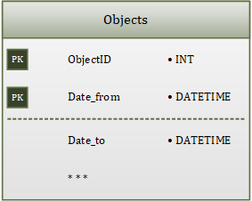
Хранение интервала Схема данных
«Дата изменения» -> date_from (начало интервала)
остаётся в составе первичного ключа предполагается, что интервалы не пересекаются
date_to (окончание интервала).
Теперь данные извлекаются линейным (CQ) запросом
SELECT *
FROM Objects
WHERE ’****-**-**’ BETWEEN Date_from AND Date_to
-- ****-**-** требуемая дата

Slide 30
Хранение интервала Характеристики
Достоинства
Простота
Эффективность запросов
Недостатки
Дополнительный атрибут для хранения даты окончания интервала.
Проверки непротиворечивости границ интервалов через триггер
Снижение скорости вставки и модификации записей (триггер).
Сложность определения открытых интервалов (например, когда объект действует с момента её утверждения до неизвестной пока даты установления новой)
Определяемый параметр | Способ определения
Период актуальности состояния | Промежуток между датами date_from и date_to
Открытый интервал | Задается с использованием фиктивных значений минимальной и максимальной даты, поддерживаемые конкретной СУБД или NULL – значений.
Период недействительности | Отражается использованием пустых (NULL) значений полей либо специальной колонкой для отражения статуса

Slide 31
Хранение номера периода (интервала) Схема данных

Slide 32
Хранение номера периода (интервала) Схема данных
Дополнительное (но, как правило, хорошо оптимизируемое) соединение в запросах
SELECT o.*, p.Date_from, p.Date_to
FROM Objects o INNER JOIN Periods p ON p.Period = p.PeriodID
WHERE ’****-**-**’ BETWEEN p.Date_from AND p.Date_to
Простое (эффективное) определение актуального периода
SELECT *
FROM Objects
WHERE Period = (SELECT MAX(PeriodID) from Periods)

Slide 33
Хранение номера периода (интервала) Характеристики
Достоинства
меньшая избыточность повторное использование интервалов (периодов)
относительная простота запросов
разнесение логики хранения периодов и объектов
Недостатки
более сложная схема данных;
накладные расходы на поддержание непротиворечивости (но не снижающие скорость вставки в связные таблицы).
Определяемый параметр | Способ определения (аналогично предыдщему)
Период актуальности состояния | Промежуток между датами date_from и date_to
Открытый интервал | Задается с использованием фиктивных значений минимальной и максимальной даты, поддерживаемые конкретной СУБД или NULL – значений.
Период недействительности | Отражается использованием пустых (NULL) значений полей либо специальной колонкой для отражения статуса

Slide 34
Сравнение способов Хранения хронологических данных
Критерий | Хранение даты изменения | Хранение интервала | Хранение номера периода
Схема данных количество таблиц/ связей/ колонок | 1/0/2 | 1/0/3 | 2/1/4
Запрос типа «состояние на заданную дату» | Подзапросы и self-join | Линейный | Линейный с соединением
Скорость вставки | Высокая | Низкая | Высокая
Избыточность хранения | Нет | Да | Да
Поддержка непротиворечи­вости | Не нужна | Нужна | Нужна
Некоторые СУБД имеют встроенную реализацию временных рядов на основе одного из подходов

Slide 35
Слабо структурированные данные в РСУБД

Slide 36
Встроенная поддержка слабо структурированных данных
Поддержка XML EDI — Electronic Data Interchange
CREATE TABLE products (
spec xml NOT NULL,
CONSTRAINT pk_products PRIMARY KEY (spec)
);
CREATE TABLE orders (
doc data xml NOT NULL,
CONSTRAINT pk_orders PRIMARY KEY (doc)
);

Slide 37
Поддержка XML: Индексы
Возможно создание специфических индексов
CREATE INDEX ix1 orders id prod xml ON orders
USING btree (((xpath(’//items/product/id/text()
doc data))[1]::text::int))
Может использоваться только для указанного в нем выражения
Для каждого выражения в поисковом запросе нужен отдельный индекс
((xpath(’//items/product/id/text() doc data))[1]::text::int)

Slide 38
Неполно структурированные данные (слабо структурированные данные)
СУБД имеет поддержку XML (JSON) – проблема решена?

Slide 39
Неполно структурированные данные (слабо структурированные данные)
СУБД имеет поддержку XML (JSON) – проблема решена?
Низкая производительность поиска по XML – данным
Почему?

Slide 40
Неполно структурированные данные (слабо структурированные данные)
СУБД имеет поддержку XML (JSON) – проблема решена?
Низкая производительность поиска по XML – данным
Почему?
Сложность создания и поддержки эффективных индексов
Отсутствие поддержки на уровне физического хранения
Отсутствие оптимизации операций
Что делать?

Slide 41
Неполно структурированные данные (слабо структурированные данные)
СУБД имеет поддержку XML (JSON) – проблема решена?
Низкая производительность поиска по XML – данным
Почему?
Сложность создания и поддержки эффективных индексов
Отсутствие поддержки на уровне физического хранения
Отсутствие оптимизации операций
Что делать?
Гибридная схема хранения
Из хранимых объектов выделяются атрибуты, являющихся ключевыми для поиска.
Эти атрибуты сохраняются в отдельных колонках таблицы.
Остальная часть документа заносится в колонку типа XML (JSON…)

Slide 42
Гибридное хранение
CREATE TABLE products (
id prod integer NOTNULL,
code varchar(10)NOTNULL,
name varchar(50)NOTNULL,
spec xml NOT NULL,
CONSTRAINT pk_products PRIMARY KEY (id_prod)
);
CREATE TABLE orders (
id order integer NOT NULL,
created date NOT NULL,
doc data xml NOT NULL,
CONSTRAINT pk_orders PRIMARY KEY (id_order)
);
Отношения
заказы (orders)
продукты (products)
часть атрибутов в виде XML
Внешние ключи отсутствуют – нет гарантий целостности
(в заказах ссылки на несуществующие продукты)

Slide 43
Поддержка JSON Аналогично
Вводится встроенный тип данных в сервер СУБД
CREATE TABLE products (
id prod integer NOT NULL,
code varchar(10)NOTNULL,
name varchar(50)NOTNULL,
spec json NOT NULL,
CONSTRAINT pk products PRIMARY KEY (id prod)
);
Индексы и запросы: аналогично
Для использования в условиях, приближенных к высокой нагрузке, необходимо выносить в основную таблицу все значимые атрибуты, по которым ведётся поиск.

Slide 44
Объектные данные в РСУБД

Slide 45
Хранение объектных данных
Объектно-Реляционная Проекциея (ОРП) -> Object Relational Mapping (ORM)
Требуется обеспечить отображение
элементарных базовых типов;
перечислимых типов;
ассоциативных связей между объектами;
селективных типов (тип, определяемый указанием одного из типов-компонентов);
агрегатных типов;
вложенных структур данных, основанных на различных типах данных;
простых и сложных объектных типов в рамках модели множественного наследования;
информационных схем.
Проблемы отображения
выбор стратегии отображения;
поддержка метаданных;
эффективность реализации объектных запросов и манипулирования объектами;
оптимизация используемых ресурсов, включая затраты памяти;
сопровождаемость и гибкость решений.

Slide 46
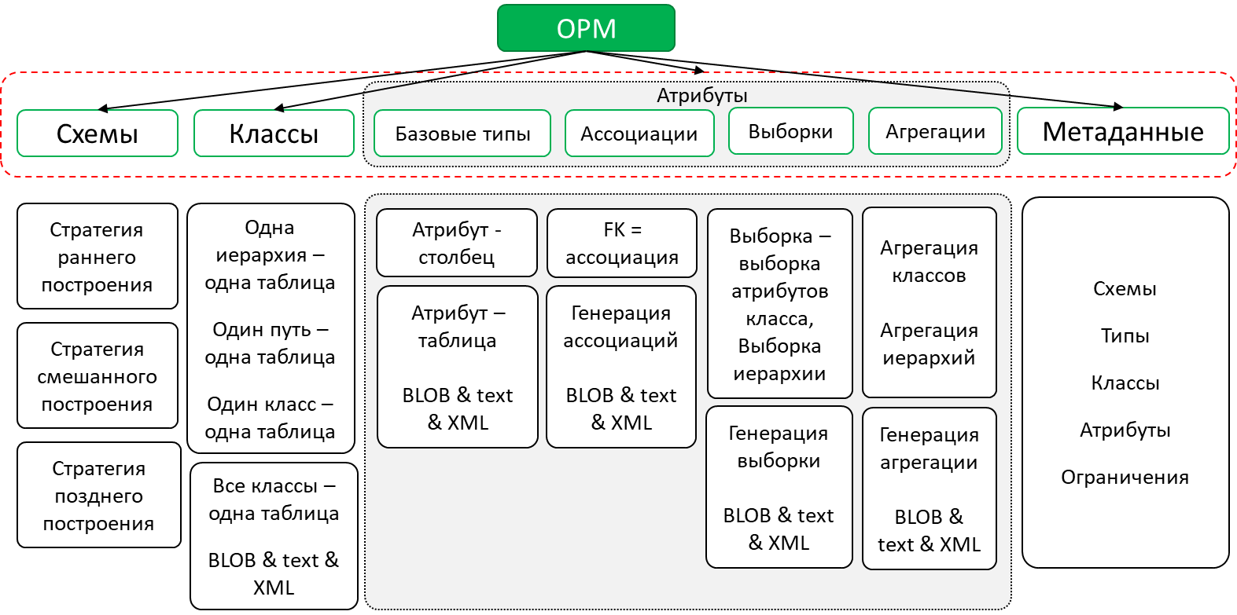
Классификация паттернов ORM

Slide 47
Отображение схем
Схемо-независимая стратегия
Схемо-зависимая стратегия
ориентирована на использование единой реляционной схемы для представления произвольных прикладных данных
РБД с фиксированной системой таблиц, состав и структура которой не меняется
Требует ведения метаданных
Низкая эффективность манипулирования объектами
ориентирована на приложения, оперирующие с единственной моделью данных
Отражаются и учитываются особенности конкретной прикладной модели
Схема данных меняется с эволюцией приложения
Одно приложение и паттерн использования
Более эффективные запросы

Slide 48
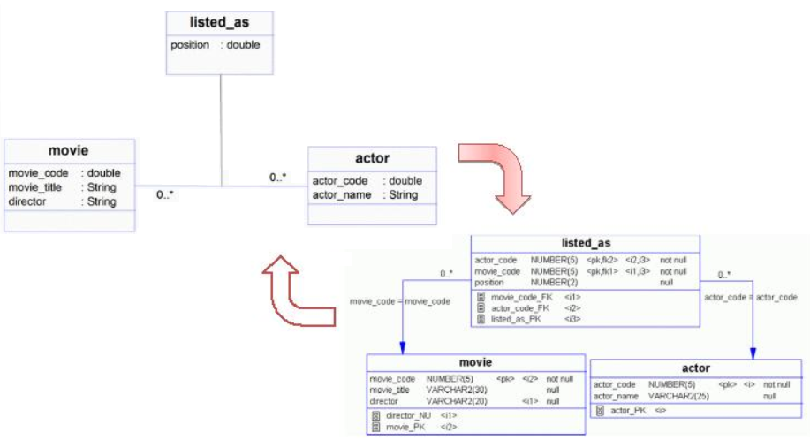
Отображение классов
Паттерн OneInheritanceHierarchy–OneTable
Паттерн OneClass–OneTable
Паттерн OneInheritancePath–OneTable
Паттерн AllClasses–OneTable
Паттерн BLOB

Slide 49
Отображение атрибутов
Представление простых типов
Отображение атрибутов простых типов
Паттерн Attribute–Column
Паттерн Attribute–Table
Отображение ассоциаций
Паттерн ForeignKeyAssociation
Паттерн ClassAssociation
Паттерн GenericAssociation
Отображение селективных типов
Паттерн Select–Columns
Паттерн ClassSelect
Паттерн HierarchySelect
Паттерн GenericSelect
Отображение агрегатов
Паттерн ClassAggregate
Паттерн HierarchyAggregate
Паттерн HierarchyAggregate
http://citforum.ru/database/articles/strategy/

Slide 50
Обобщение подходов к ORM
Метод | Прочие названия/реализации | Особенности | Применение
Хранение всех атрибутов (полей) в одной таблице | «плоское отображение» (flat mapping) | + простота - полная денормализация: большой объем дублирования и самих данных | Временное решение или средство оптимизации в частном случае
Группировка общих атрибутов в одной таблице и разнесение уникальных атрибутов подклассов по связанным таблицам | Полный подтип complete sub-typing «вертикальное отображение» (vertical mapping), «атрибуты подкласса в новой таблице» (inherit only primary attributes) | + Единственный приводящий к нормализованной схеме - если иерархия классов глубока, то каждый запрос будет сопровождаться соответствующим числом соединений таблиц | Автоматизирован-ные инструменты проектирования базы данных (ErWin, PowerDesigner)
Представление каждого класса в виде отдельной таблицы с дублированием общих атрибутов | Неполный подтип incomplete sub-typing «смешанное отображение» (mixed mapping) «наследуемые атрибуты добавляются к таблице подкласса» (inherit all attributes) | + простота + минимизация соединений - денормализованная схема с изыточностью в зависимости от степени дублирования

Slide 51
Практическая реализация ORM
Использование отдельного слоя ОРП, представляемого СУБД и экосистемой разработки (автоматизация)
Несовершенство генерируемого кода (Объектные команды → SQL)
Потери скорости приходится извлекать списки объектов и обрабатывать их средствами приложения, в СУБД аналогичная обработка выполнялась бы на порядок быстрее
Использование SQL напрямую
Требует задания и поддержки собственного объектно-реляционного отображения на базе одного из подходов

Slide 52
Особенности
Современные реализации ОРП - «вещь в себе»:
не поддерживают стандартов
привязаны к средам и фреймворкам
имеют изъяны в дизайне ставшие особенностями (feature)
сложность наиболее развитых ОРП стала сравнима с СУБД;
использование слоя домена затруднено или даже невозможно из приложений других сред (например, домен-сборка C#.NET из PHP- или C++-приложения)
создать систему с высокой производительностью, используя ОРП -> невозможно без привязки к реляционным СУБД и их специфики

Slide 53
Автоматизация ORM
CRUD- логика
Выходы за рамки CRUD?
лучшая типизация,
более простой код,
лучшая переносимость между СУБД.

Slide 54
Автоматизация ORM
CRUD- логика
Выходы за рамки CRUD
лучшая типизация,
более простой код,
лучшая переносимость между СУБД.
Выбор 1: продолжать использовать нестандартный и весьма ограниченный собственный язык запросов ОРП типа HQL (HQL мало пригоден для запросов аналитического характера и отчётности);
Выбор 2: использовать SQL, динамически отображая результат запросов на специально создаваемые для этих целей классы (поддержка ОРП вручную);
Выбор 3: извлекать списки объектов более простыми запросами и обрабатывать их в приложении (что более медленно и требует высокой квалификации программистов).

Slide 55
Автоматизация ORM
CRUD- логика
Выходы за рамки CRUD
лучшая типизация,
более простой код,
лучшая переносимость между СУБД.
Выбор 1: продолжать использовать нестандартный и весьма ограниченный собственный язык запросов ОРП типа HQL (HQL мало пригоден для запросов аналитического характера и отчётности);
Выбор 2: использовать SQL, динамически отображая результат запросов на специально создаваемые для этих целей классы (поддержка ОРП вручную);
Выбор 3: извлекать списки объектов более простыми запросами и обрабатывать их в приложении (более медленно и требует квалификации программистов).
Какой выбор лучше?
Никакой
Хуже производительность
или выше сложность

